Slide 1




Projekts 2019/101867
“Sociālā dialoga uzlabošana izglītībā –
Norvēģijas un Latvijas pieredze”
Sociālā dialoga forums Vidzemes reģions
2021.gada 12.maijs

Slide 2


Kas ir sociālais dialogs?
Sociālais dialogs ir viens no Eiropas sociālā modeļa pamatelementiem. Tas ļauj sociālajiem partneriem (darba devēju un darba ņēmēju pārstāvjiem) aktīvi līdzdarboties, tostarp ar līgumu palīdzību, Eiropas sociālās un nodarbinātības politikas veidošanā.
ES tiesību izpratnē sociālais dialogs ir dialogs starp arodbiedrībām un darba devēju organizācijām jeb tā saucamajiem sociālajiem partneriem.
Sociālais dialogs iekļauj visu veidu sarunas, konsultācijas, informācijas apmaiņu starp valdību, darba devēju un darba ņēmēju pārstāvjiem vai starp viņiem par kopēju interešu jautājumiem, kas saistīti ar ekonomikas un sociālo politiku.

Slide 3

Sociālais dialogs valsts līmenī attiecas uz sadarbību starp sociālajiem partneriem, t.i., darba ņēmēju un darba devēju organizācijām ar valdību. Sociālajā dialogā var risināt plašu jautājumu loku, sākot no darba attiecībām līdz plašākām sociālām un ekonomiskām problēmām. Valdība var būt pilntiesīgs partneris dialogā vai tai var būt dialoga veicinātāja loma.
Demokrātiskā sabiedrībā līdzsvarotas politikas īstenošana notiek efektīva sociālā dialoga ceļā, kas nodrošina mijiedarbību, tostarp sarunas un konsultācijas, starp valdības pārstāvjiem, darba ņēmējiem un darba devējiem. Valstis, kurās ir labi izveidota sociālā dialoga struktūras, ir labāk sagatavotas integrēt darba ņēmēju un darba devēju viedokli organizācijās.
No diviem monologiem dialogs neveidojas.
De Neversa likums par debatēm

Slide 4
Sociālā dialoga mērķis
Sociālā dialoga mērķis ir veicināt sadarbību starp sociālajiem partneriem un panākt vienošanos, tādējādi nodrošinot sociālo stabilitāti un ekonomikas attīstību valstī. Sociālā dialoga kvalitāte ir atkarīga no kultūras tradīcijām, vēsturiskiem, ekonomiskiem un politiskiem procesiem valstī.

Slide 5
Sociālie partneri
Sociālie partneri = pārstāvji no darba devēju un darba ņēmēju organizācijām ar vai bez valdības līdzdalības.
Darba ņēmēju tiesības, ar nodarbinātību saistītie nosacījumi ir bijuši galvenās darba devēju un darba ņēmēju dialoga tēmas, tāpēc valdība šajās attiecībās ir kā koordinators, starpnieks, regulators un likumsargs.

Slide 6
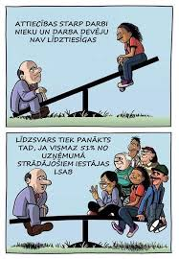
Kāpēc neieciešams sociālais dialogs?
Ekonomisko labklājību, stabilitāti un sociālo progresu nevar sasniegt valdības, darba devēji vai darba ņēmēji, ja darbojas vieni, katrs pats par sevi. Sociālais dialogs sociālajiem partneriem un citām ieinteresētajām personām dod iespēju piedalīties lēmumu pieņemšanā par nākotni.
Sociālais dialogs = efektīvs rīks kolektīvo problēmu risināšanai, izveidojot struktūru un vidi, kas piemērota efektīvākai problēmu risināšanai.

Slide 7
Kompromisu rašana
Nevienlīdzības novēršana
Atbildības uzņemšanās
Sociālā dialoga +
Reformu ilgtspēja
Laba pārvaldība
Tiesiskums
Pilsoniskā līdzdalība
Konfliktu risināšana
Sociālais miers
Taisnīga resursu sadale
Sociālā dimensija ekonomikas politikā
Demokrātiskums
Sabiedrības vidusslāņa nostiprināšana

Slide 8
Sadarbību reglamentējošie dokumenti:
Starptautiskie
Latvijas
Latvija ir ratificējusi vairākas Starptautiskās darba organizācijas pieņemtās konvencijas, kas reglamentē sociālā dialoga, demokrātiskuma un tiesiskuma principus, tāpēc aicinām visas sadarbībā iesaistītās puses tās ievērot:
Konvencija par asociāciju brīvību un tiesību aizsardzību, apvienojoties organizācijās (Nr.87);
Konvencija par tiesībām uz apvienošanos organizācijās un kolektīvo līgumu slēgšanu (Nr.98);
Konvencija par trīspusējām konsultācijām Starptautisko Darba Normu pielietošanas sekmēšanai (Nr.144);
Par darbinieku pārstāvjiem (Nr. 135);
Par kolektīvo pārrunu atbalstīšanu (Nr. 154).
Latvijas Republikas Satversme
Arodbiedrību likums
Darba likums
Darba aizsardzības likums
Streiku likums
Nacionālās trīspusējās sadarbības padomes (NTSP) nolikums
NTSP apakšpadomju nolikumi
Ģenerālvienošanās
Koplīgumi
u.c.

Slide 9

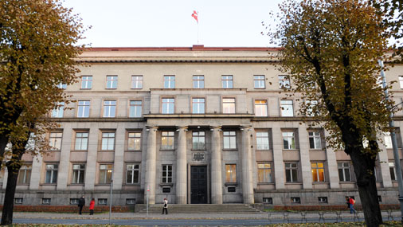

Sociālā dialoga līmeņi
Starptautiskais jeb ES
Nacionālais jeb valsts
Reģionālais
Pašvaldību
Darba vietas/uzņēmuma/organizācijas

Slide 10


Sociālā dialoga formas
Divpusējais starp darba devēju un darba ņēmēju organizācijām
Trīspusējais, kas iesaista arī valsts institūcijas
Nozares sociālais dialogs aptver noteiktu darbības jomu: izglītības, veselības, kultūras, iekšlietu, enerģētikas, pārtikas rūpniecības, transporta nozare u.c.

Slide 11

Divpusējais sociālais dialogs ir sarunu process, kurā līdzvērtīgi piedalās sociālie partneri – darba devēji un darba ņēmēji.
Trīspusējais sociālais dialogs ietver arī sarunu partneri – valsts institūcijas.
Darba devējs
+
Darba ņēmēji (arodbiedrības)
Darba devējs
+
Darba ņēmēji (arodbiedrības)
+
Valdība

Slide 12
Trīspusējā sociālā dialoga sociālie partneri
Darbības pamatprincipus var noteikt normatīvajos aktos, vienošanos par sadarbību slēdz valsts līmenī - valdības, darba devēju un darba ņēmēju pārstāvji.
Kritēriji sociālo partneru dalībai trīspusējās padomēs dažās valstīs ir noteikti likumā, savukārt dažās izveidojušies praksē.
Kritēriji atšķiras, tie mēdz būt kvantitatīvi un kvalitatīvi vai arī būt abu divu kombinācija.
Latvijā nacionālā līmeņa sociālie partneri = Nacionālo trīspusējo sadarbības padomi uz paritātes pamatiem veido Ministru kabineta, Latvijas Darba devēju konfederācijas un Latvijas Brīvo arodbiedrību savienības izvirzītie pārstāvji.

Slide 13
Starptautiskā darba organizācija (SDO) nosaka, ka ne vienmēr valdībai jāiesaistās sociālā dialoga veidošanā, jo sociālais dialogs var būt divpusējs, kurā iesaistās darba devēju un darba ņēmēju pārstāvji. Latvijā nacionālā līmenī sociālo dialogu veido trīs puses, ko pārstāv darba devēju, darba ņēmēju un valdības pārstāvji, taču tiek īstenots arī divpusējais dialogs.
Divpusējais sociālais dialogs ir sociālo partneru sadarbība jeb mijiedarbība, diskutējot un lemjot par izvēles iespējām apspriežamo jautājumu klāstā, kas tiek iekļauti vai arī varētu tikt iekļauti koplīgumā.
Divpusējais sociālais dialogs arī ir neatņemama demokrātiskas valsts sastāvdaļa, tas ir sadarbības veids starp darba devēju organizācijām un arodbiedrībām, ar mērķi saskaņot dažādo sabiedrības slāņu intereses sociālajos un ekonomiskajos jautājumos, garantējot sociālo stabilitāti. (Krīgers, 2009.).

Slide 14
Divpusējā sociālā dialoga sociālie partneri
Sociālo partneru galvenā darbība – koplīgumu sarunu vešana un koplīgumu noslēgšana.
Koplīgumu var slēgt dažādos līmeņos:
darba vietā (uzņēmumā, organizācijā);
teritorijā (pašvaldībā, reģionā);
valsts līmenī.
Darba likums nosaka pamata regulējumu divpusējam sociālajam dialogam, proti, starp darba devēju un darbinieku pārstāvjiem.

Slide 15
Piemērs par divpusējo sociālo dialogu izglītības nozarē

Slide 16
Kas ir arodbiedrība?
Arodbiedrība ir brīvprātīga personu apvienība, kas nodibināta, lai pārstāvētu un aizstāvētu strādājošo darba, ekonomiskās, sociālās un profesionālās tiesības un intereses.
Arodbiedrības mērķis – pievērst uzmanību darbinieku vajadzībām, panākt viņu ienākumu nepārtrauktu pieaugumu, darba tiesību aizsargāšanu un tādu sociālo garantiju nodrošināšanu, kas veicinātu personības brīvu un vispusīgu attīstību.

Slide 17
Koplīgums

Slide 18
Koplīgumu pārklājums Eiropas Savienībā

Slide 19
“Strādājošajiem ir tiesības uz koplīgumu, kā arī tiesības streikot.
Valsts aizsargā arodbiedrību brīvību.”
Latvijas Republikas Satversmes 108. pants.

Slide 20
Darba koplīgums ir darba devēja un darbinieku rakstiska vienošanās, kas paredz darbiniekiem labvēlīgākus noteikumus nekā noteikts Darba likumā un citos darba tiesisko attiecību regulējošos normatīvajos aktos. Koplīguma noteikumi nedrīkst pasliktināt darbinieku tiesisko stāvokli.
Koplīguma mērķis ir uzlabot darba attiecību kvalitāti.
Darba koplīguma noslēgšanu var ierosināt darba devējs, darbinieku pārstāvji vai organizācijas. Tā noslēgšanai puses rīko sarunas, kuru laikā vienojas par koplīguma projekta izstrādāšanas un apspriešanas kārtību. Priekšlikumus koplīguma projektam rakstiski var iesniegt ikviens darbinieks.
ATCERIES!
Darbinieku ieguvumi, slēdzot darba koplīgumu:
labvēlīgāki darba tiesisko attiecību nosacījumi salīdzinājumā ar spēkā esošajiem attiecīgajiem normatīvajiem aktiem.

Slide 21
Tiesības uz koplīgumu pārrunām ir atzītas arī Eiropas līmenī. Tiesības slēgt koplīgumu paredz Eiropas Sociālā harta.
Lai tiesības uz koplīgumu sarunām tiktu izmantotas efektīvi, valstīm ir pienākums:
veicināt kopīgas strādājošo un darba devēju konsultācijas;
kur tas ir nepieciešams un kur tas ir piemēroti, veicināt mehānismus brīvprātīgu sarunu noturēšanai starp darba devējiem vai darba devēju organizācijām un strādājošo organizācijām, lai ar kolektīvo līgumu palīdzību regulētu darba noteikumus un apstākļus;
- veicināt attiecīgu samierināšanas un brīvprātīgas vidutājības mehānismu izveidošanu un izmantošanu darba strīdu atrisināšanai.

Slide 22
Darba koplīgums var noteikt:
Koplīgumā DRĪKST IEKĻAUT labvēlīgākus noteikumus kā normatīvajos aktos!!!
darba samaksas un darba aizsardzības organizāciju;
darbinieku kvalifikācijas celšanu, apmaksu;
darba kārtību, darba laiku, attālināto darbu;
piemaksu, prēmiju un citu atlīdzību izmaksas sistēmu un lielumu (bērna piedzimšanas, tuvinieka nāves, laulības u.c. gadījumos);
veselības pārbaudes veikšanu, biežākas un apmaksātas pārbaudes;
atļauju/ aizliegumu slēgt darba līgumu ar citiem darba devējiem;
darba laika ilgumu brīvdienās un pirms svētku dienām;
mācību un papildatvaļinājumu piešķiršanu, to apmaksu;
atļauju, aizliegumu atstāt darba vietu pārtraukuma laikā, pārtraukuma ilgumu;
īsāku uzteikuma termiņu un darbinieka tiesības to atsaukt;
u.c.

Slide 23
Ģenerālvienošanās
"Visu, ko valsts nav noteikusi tiesību aktos, bet ko vajadzētu regulēt nozarē, nosaka, noslēdzot ģenerālvienošanos.«
N.Preisa

Slide 24
VISPĀRSAISTOŠIE KOPLĪGUMI = ĢENERĀLVIENOŠANĀS
Ģenerālvienošanos slēdz, kad darba devējs, darba devēju grupa, darba devēju organizācija vai šādu organizāciju apvienība ar darbinieku arodbiedrību vai darbinieku arodbiedrību apvienību slēdz darba koplīgumu nozarē vai teritorijā.
!!! Reprezentativitātes prasības likumdevējs ir noteicis koplīguma sarunām nozares vai teritorijas līmenī (ģenerālvienošanās).
Arodbiedrību apvienība, kura apvieno vislielāko strādājošo skaitu valstī, vai arodbiedrība, kas ietilpst apvienībā, kura apvieno vislielāko strādājošo skaitu valstī.
Darba devēju pusei jānodarbina vairāk nekā 50 procenti darbinieku vai jāuzrāda preču apgrozījums vai pakalpojumu apjoms, kas ir vairāk nekā 50 procenti no nozares preču apgrozījuma vai pakalpojumu apjoma.

Slide 25
Vienošanās līmeņi Latvijā
1. nacionālā koplīguma puses ir
Latvijas darba devēju konfederācija Latvijas Brīvo arodbiedrību savienība
2. ģenerālvienošanās puses nozares līmenī ir
Nozaru darba devēju organizācijas un to apvienības Nozaru arodbiedrības organizācijas un
to apvienības
3. ģenerālvienošanās puses teritoriālajā līmenī ir
Teritoriālās darba devēju organizācijas un to apvienības Teritoriālās arodbiedrības organizācijas un
to apvienības

Slide 27
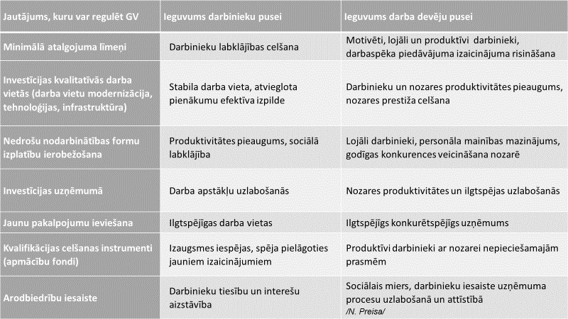

Slide 28
Vidzemē 12 arodorganizācijas (AO)
Alūksnes un Apes novadu AO
Cēsu starpnovadu AO
Gulbenes novada AO
Jūrmalas pilsētas AO
Limbažu starpnovadu AO
Madonas starpnovadu AO
Ogres starpnovadu AO
Pierīgas novadu AO
Valkas starpnovadu AO
Valmieras starpnovadu AO
LU P.Stradiņa medicīnas koledža
Nacionālais Botāniskais dārzs
Pirmorganizāciju skaits – 303

Slide 29
Vienošanās, kopīgumi, ģenerālvienošanās Vidzemē:
Vienošanās ar pašvaldībām (t.sk. izglītības pārvaldēm) – 12
Darba koplīgumu skaits – 208
Ģenerālvienošanās – 2

Slide 30
Paldies par uzmanību!

